Slide 1
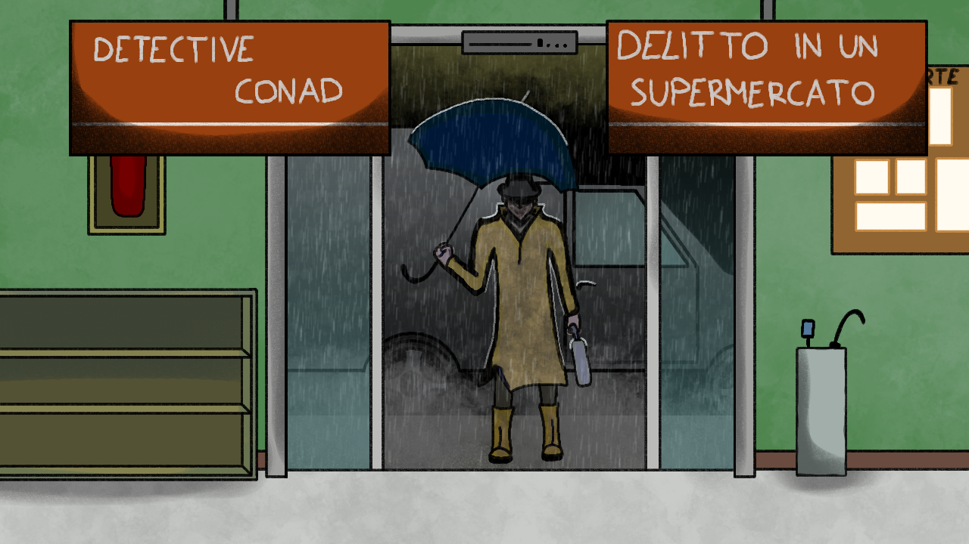
Name of Preseadsgagntation
Membri del Team Ballo:
Vito Musco
Vincenzo Parrulli
Michele Riviello
Company Name
1

Slide 2
Idea alla base del progetto
Prima di iniziare a stilare la storia della nostra avventura, abbiamo dato un’occhiata alle avventure testuali forniteci dal professore, e in seguito ad una attenta analisi , per il nostro progetto abbiamo cercato di accomunare due cose, la passione per il cibo(si veda il nome del gruppo), e la passione per gli anime.
Il personaggio principale si rifà palesemente al famoso Detective Conan, tuttavia in una forma molto più bizzarra e stravagante.

Slide 3
Idea alla base del progetto
Dopo aver delineato la trama della nostra avventura, abbiamo disegnato la mappa e le grafiche su Paint, cercando di rendere la nostra avventura il più coinvolgente possibile per il giocatore.
L’obbiettivo finale del gioco è risolvere il caso e dunque incastrare tutti i colpevoli.
Di conseguenza abbiamo optato per due finali di gioco, uno ideale e l’altro alternativo, nel caso in cui non tutti i colpevoli fossero smascherati.

Slide 4
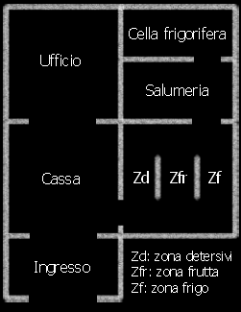
Mappa

Slide 5
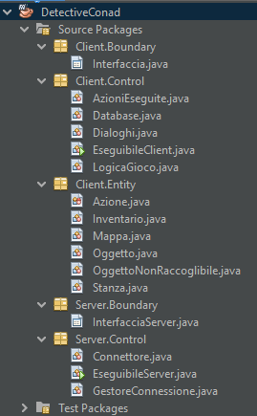
Architettura del sistema
Per la suddivisione del progetto in pacchetti abbiamo utilizzato l’ECB (Entity Control Boundary).
Questo modello viene utilizzato in caso d'uso guidato di progettazione del software orientato agli oggetti, che struttura le classi componendo un software in base alle loro responsabilità nella realizzazione del caso d'uso.

Slide 6
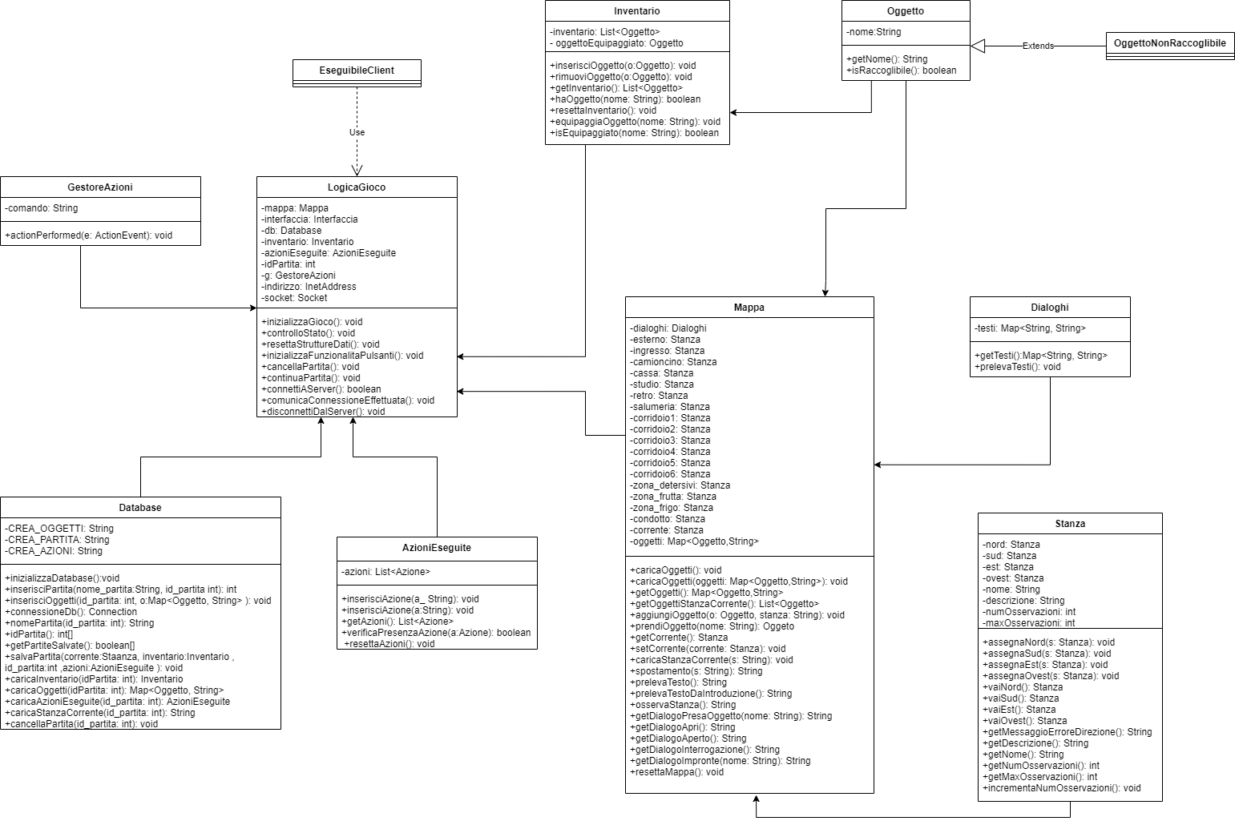
Diagramma
delle classi

Slide 7
Dettagli implementativi
Durante l’esecuzione del gioco è possibile:
- salvare la partita in corso
- caricare una partita salvata
- uscire dal gioco
Il salvataggio e il caricamento vengono effettuati tramite database, creando apposite tabelle in cui sono contenuti i dati della partita.
I file vengono utilizzati per prelevare alcuni dei dialoghi di gioco dal file ‘dialoghi.txt’ .

Slide 8
Dettagli implementativi
Le lambda expression sono state utilizzate per attribuire determinate funzionalità ad alcuni pulsanti dell'interfaccia grafica, consentendo all’utente di poter interagire con essi.
I socket vengono utilizzati per stabilire una connessione client server. Dopo aver stabilito la connessione l'utente può accedere al menu di gioco, ed iniziare così una partita.
Per conteggiare il tempo di gioco di un client abbiamo utilizzato i thread.

Slide 9
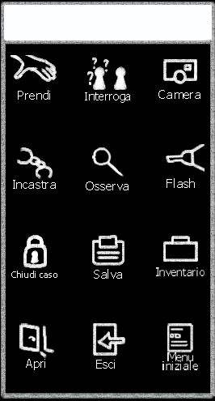
Dettagli implementativi
Per compiere le mosse di gioco, abbiamo utilizzato un cellulare.
Ogni applicazione è inserita in un JButton, ciascuno dei quali ha una funzione diversa

Slide 10
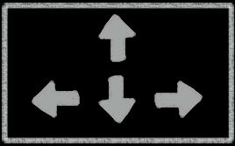
Dettagli implementativi
Per gestire i movimenti del giocatore, abbiamo utilizzato un tastierino direzionale, che consente al giocatore di spostarsi nelle direzioni indicate dalle frecce.

Slide 11
Specifica algebrica: Lista
SPECIFICA SINTATTICA OPERATORI: creaLista() --> lista inserisciOggetto(oggetto)--> lista rimuoviOggetto(oggetto) --> lista getInventario() --> lista haOggetto(nome) --> boolean resettaInventario() --> lista

Slide 12
Specifica algebrica: Lista
SPECIFICA SEMANTICA Tipi: -Lista: insieme delle sequenze I=<o1, o2,...,on> con n>=0, di elementi di tipo oggetto dove l'i-esimo elemento ha valore o(i) e posizione pos(i). -boolean: insieme dei valori di verità OPERATORI: -creaLista()--> l'; PRE:\ POST:l'= <> (lista vuota); -inserisciOggetto(o)--> l'; PRE:\ POST:l'= <o1, ...,on,o> con n>=0;
-rimuoviOggetto(o)--> l'; PRE: l=<o1,...,on, o> (la lista deve contenere o); POST: l'= <o1,...,on> | per ogni i da 0 a n oi != o; -getInventario()--> l; PRE:\ POST: l= <o1,...,on> con n>=0; -haOggetto(n)--> b; PRE: l != <>; POST: b=true se l = <o1,....,on> per ogni i da 0 a n esiste almeno un oi = n; altrimenti b=false; -resettaInventario()--> l'; PRE: l != <>; POST: l'=<>;

Slide 13
Specifica algebrica: Lista
COSTRUTTORI E OSSERVAZIONI
OSSERVAZIONI | COSTRUTTORE DI l’
 | creaLista() | aggiungiOggetto(o)
rimuoviOggetto(o’) | error | error
getInventario() | error | getInventario()
haOggetto(n) | false | If(o=n) then true else false
resettaInventario() | error | rimuoviOggetto(aggiungiOggetto(o))
Specifica di restrizione:
getInventario() = error
haOggetto(n) = false
resettaInventario() = error

Slide 14
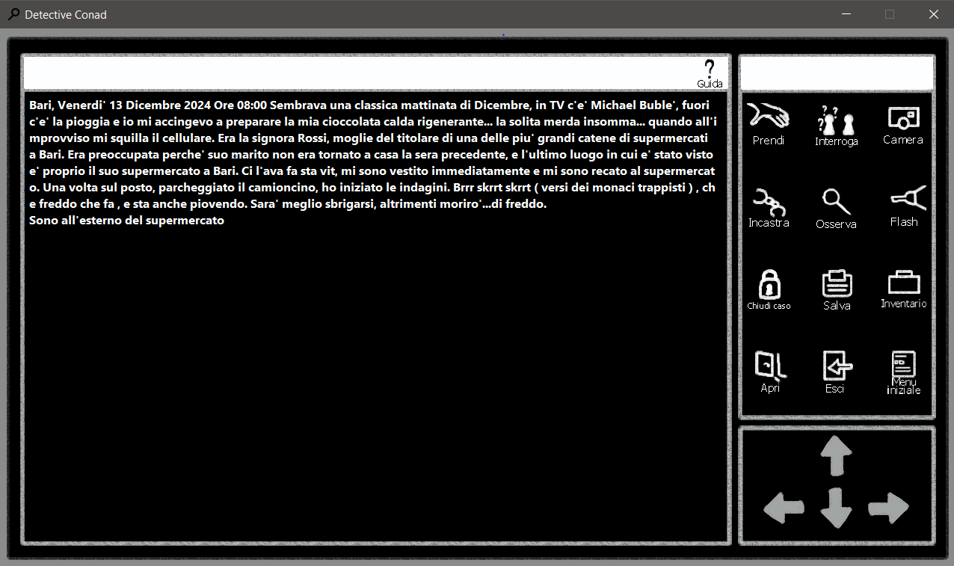
Esempio di interfaccia completa

